Slide 1
C 程式設計實習課練習題

Slide 2

課堂練習10-1：String 翻轉
利用 string 來讀取字串，並使用 strcpy() 函式做型態轉換，將其存入一個 C-String 中。
最後，將此字串倒敘並輸出至螢幕上。
運用cin.peek()函式，判斷輸入是否符合規定 :
只要開頭為‘0’或是 ‘-’，就跳出迴圈。
其他數字或是文字則輸出字串翻轉結果。

Slide 3
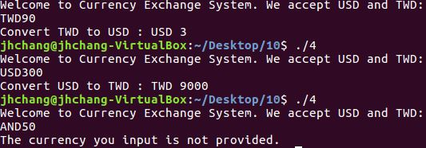
課堂練習10-2：匯率轉換
請設計一個匯率轉換程式，能夠讀取輸入為美元或臺幣，以 1:30 的比例做匯率轉換。
並且如下圖所示，加入額外判斷的功能。
Hint :
使用 peek()，檢查輸入值是否帶有單位 (USD / TWD / other)。
使用 ignore()，取出 ‘D’ 之後的數字進行計算。

Slide 4
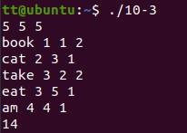
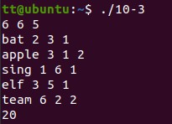
課堂練習10-3：填字遊戲
填字遊戲中，英文單詞會水平或垂直的放在n * m的板上。
單詞中的每個字母都佔據一個方格，若有兩個單詞共用方格，該方格必須是相同的字母，否則會產生衝突(conflict)。
給定一個n*m的板子，一共有k個英文單字。
每個單字會有它的起始座標(x, y)及表示它是垂直或水平填入的數字d。
當d = 1，表示單詞為垂直；當d = 2，表示單詞為水平
不須考慮單詞長度大於板子邊界的情況
輸出：
若沒有任何衝突的方格，輸出「所有被占用的方格數」
若有衝突的方格，輸出「衝突方格數+沒被占用的方格數」
m (y)→
 | 1 | 2 | 3 | 4 | 5
1 | b | o | o | k
2 |  |  | c
3 |  | t | a | k | e
4 |  |  | t | a | a
5 |  |  |  | m | t
n (x) →

Slide 5
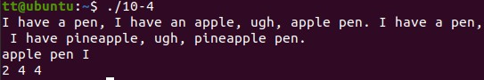
課堂練習10-4：尋找關鍵字
輸入一個段落，其中包含多個單詞，並且以空格和標點符號隔開。
然後輸入要尋找的關鍵字，最後輸出各關鍵字在段落中出現的次數。
注意：
需與關鍵字完全相同才算，例如：key和keyword不能算匹配到
標點符號不算單詞的一部分，例如：game-theoretic視為game和theoretic兩個詞
匹配不分大小寫，例如：nsysu和NSYSU算有匹配
Hint:
<cstring>: strcpy(), strtok()
<cctype>: tolower()
linux上結束while(cin >>a)：Ctrl + d

